Slide 1
Система формирующего оценивания: приемы и примеры
Мохова Е.А.,
учитель русского языка и литературы,
Комиссарова О.С.,
учитель информатики и физики
МОУ Фоминская СШ

Slide 2
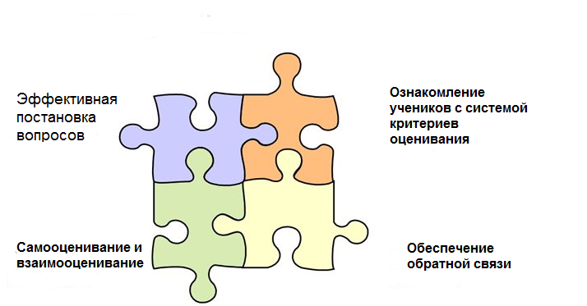

Slide 3
Оценивание
Мотивирующее
Формирующее
Итоговое
Оценивание первоначальных знаний учеников, их умений; понимание предстоящей деятельности; выявление потребностей и интересов
Анализ понимания,
формирование у
учащихся осознания
того, что он изучает,
как он может это
делать результативно
и зачем ему это нужно
сейчас и в будущем;
мониторинг прогресса
Возможность
представления своего
результата;
формирование
готовности
аргументировано
защищать свою
позицию

Slide 4
Формирующее оценивание позволяет учителю:
четко сформулировать образовательный результат, подлежащий формированию и оценке в каждом конкретном случае, и организовать в соответствии с этим свою работу
сделать учащегося субъектом образовательной и оценочной деятельности
Формирующее оценивание может помочь учащимся:
учиться на ошибках
понять, что важно
понять, что у них получается
обнаружить, чего они не знают
обнаружить, что они не умеют делать.

Slide 5
Как вовлечь учеников в процесс оценивания?
Стратегии, которые помогают это сделать вопросы наблюдение дискуссия анализ проверка понимания рефлексия процесса учения

Slide 6
Техники формирующего оценивания
Составление тестов
Недельные отчёты
Карты понятий
Опросники самодиагностики
Рубрики
И др.
Портфолио

Slide 7
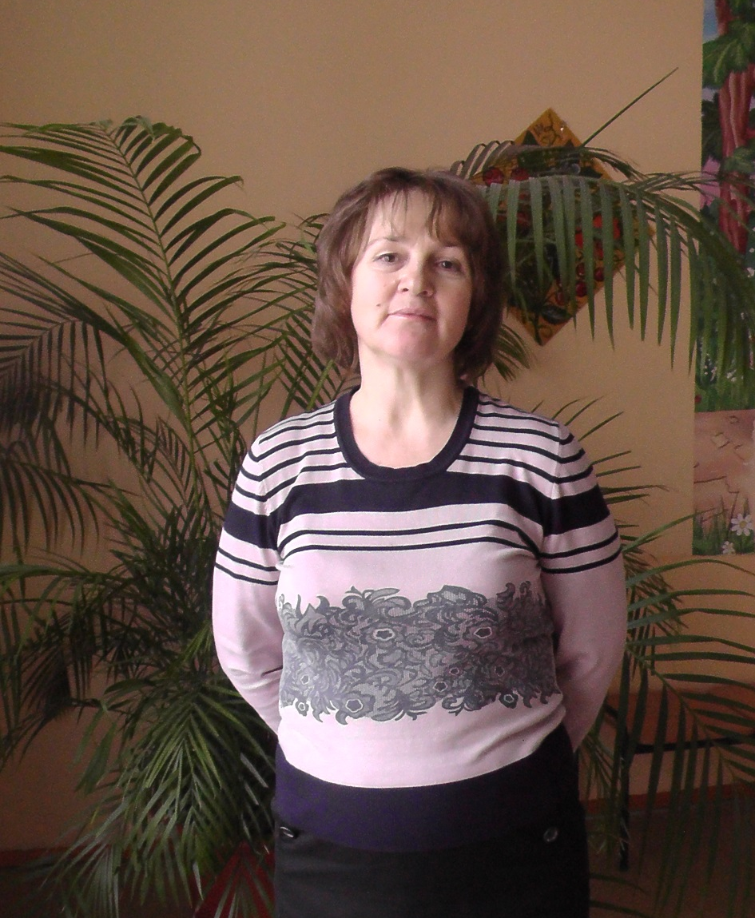
Румянцева Галина Николаевна
учитель начальных классов
1 квалификационной категории
Тема урока «Корень слова»
3Б класс
(урок русского языка, комбинированный урок)

Slide 8
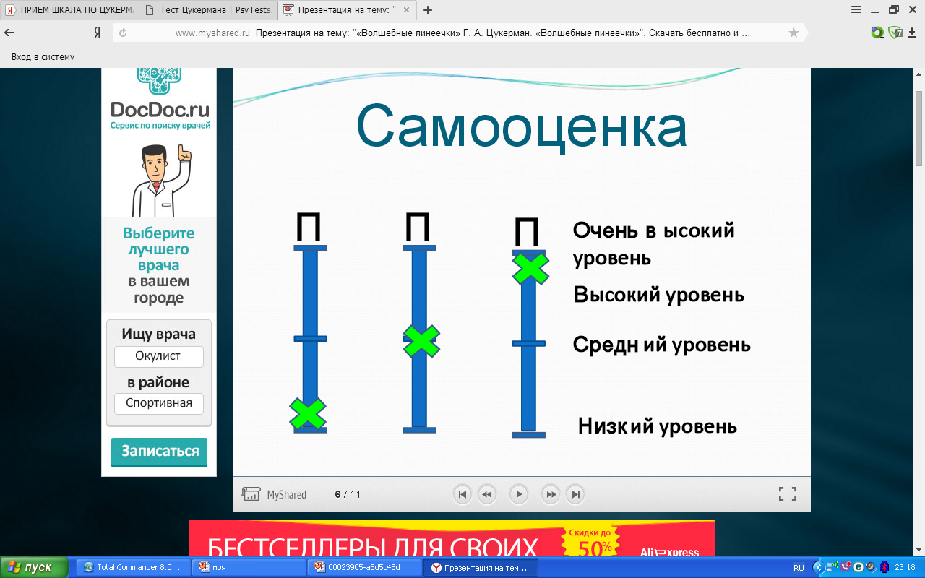
Приём «Шкала»
(по методике Г.А. Цукерман)

Slide 9
Приём «Шкала»
активность
внимательность
самостоятельность

Slide 10


Приём «Шкала»
активность
внимательность
самостоятельность

Slide 11
«Светофор»
У каждого ученика имеются карточки трех цветов светофора. Учитель просит учащихся показывать карточками сигналы (или рисуют в тетради цветными карандашами), обозначающие их понимание или непонимание материала
Желтые (всё понятно, ошибок при выполнении задания нет)
Зеленые (есть недочёты, 1-2 ошибки при выполнении задания)
Красные (ошибок много, требуется помощь)

Slide 12
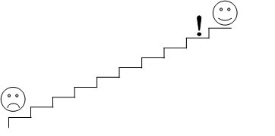
ЛЕСЕНКА УСПЕХА

Slide 13
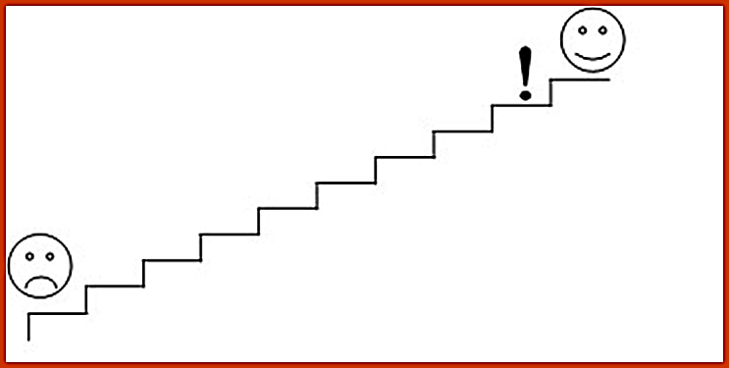
ЛЕСЕНКА УСПЕХА
Я всё знаю
Я всё умею
Я ничего не знаю
Я ничего не умею

Slide 14
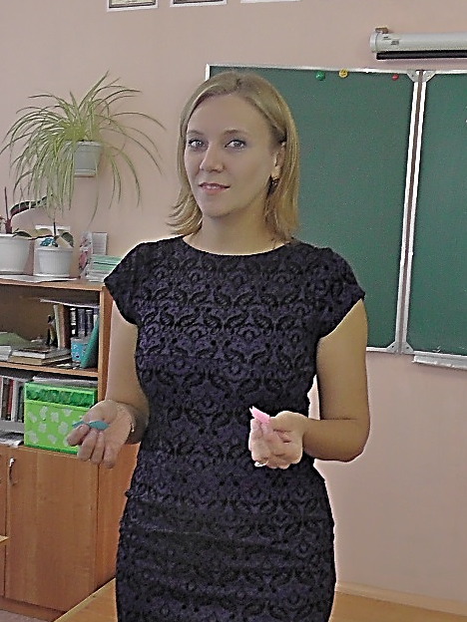
Страбыкина Елена Николаевна
учитель русского языка и литературы
1 квалификационной категории
Тема урока «Орфография»
7А класс
(урок русского языка, обобщение пройденного материала)

Slide 15
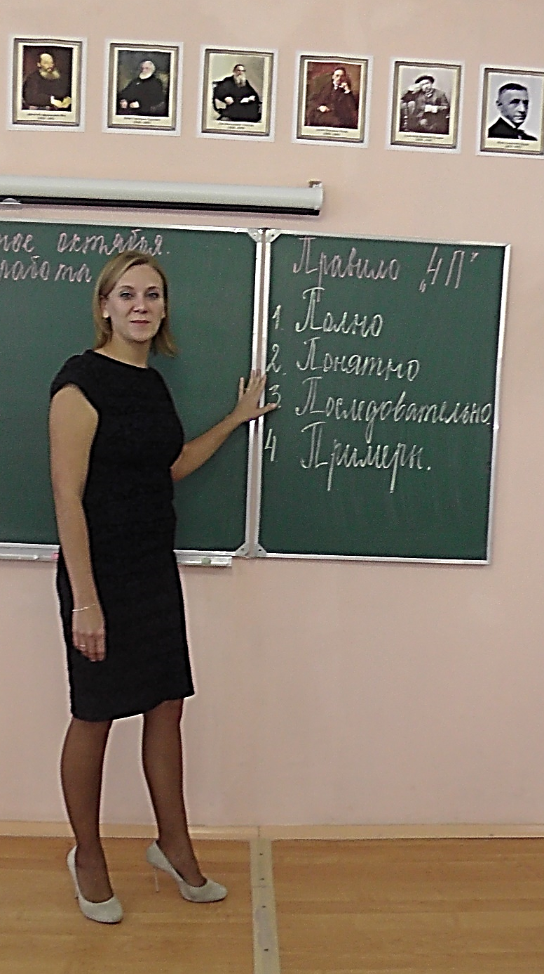
Правило «4П»
ПОНЯТНО
ПОЛНО
ПОСЛЕДОВАТЕЛЬНО
ПРИМЕРЫ

Slide 16
Карта понятий
мощный инструмент мышления, дающий возможность обрисовать основные идеи и быстро увидеть и прояснить их взаимосвязи
ПРЕИМУЩЕСТВА
Ключевые слова (образы) заметны, легко воспринимаются
Концентрация внимания на существенных вопросах
Ранжированные понятия сведены в единое поле зрения

Slide 17
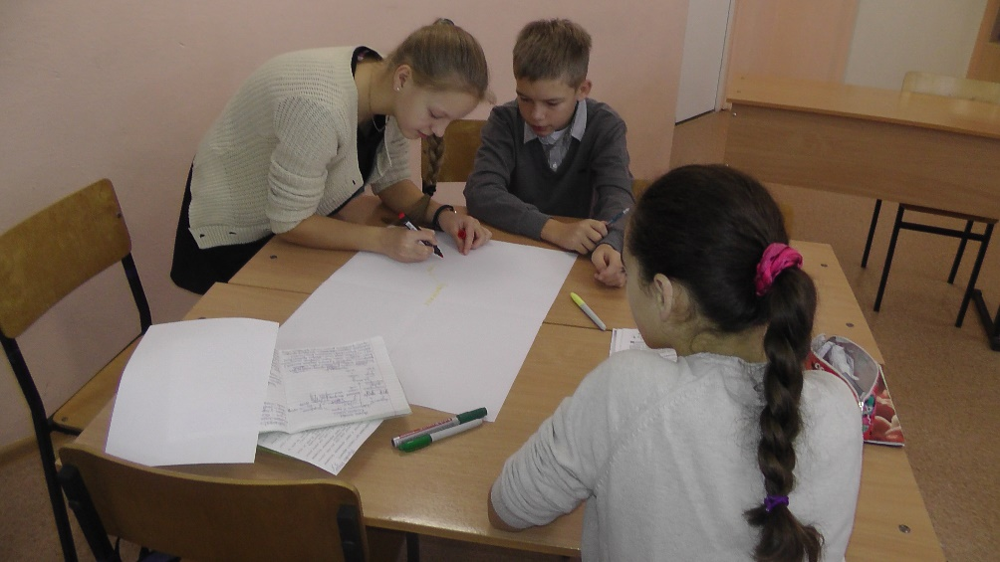
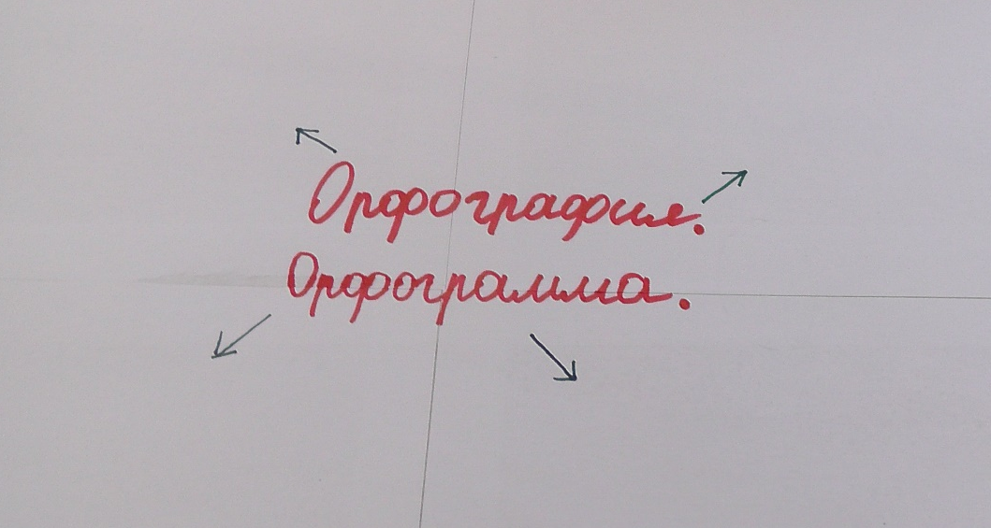
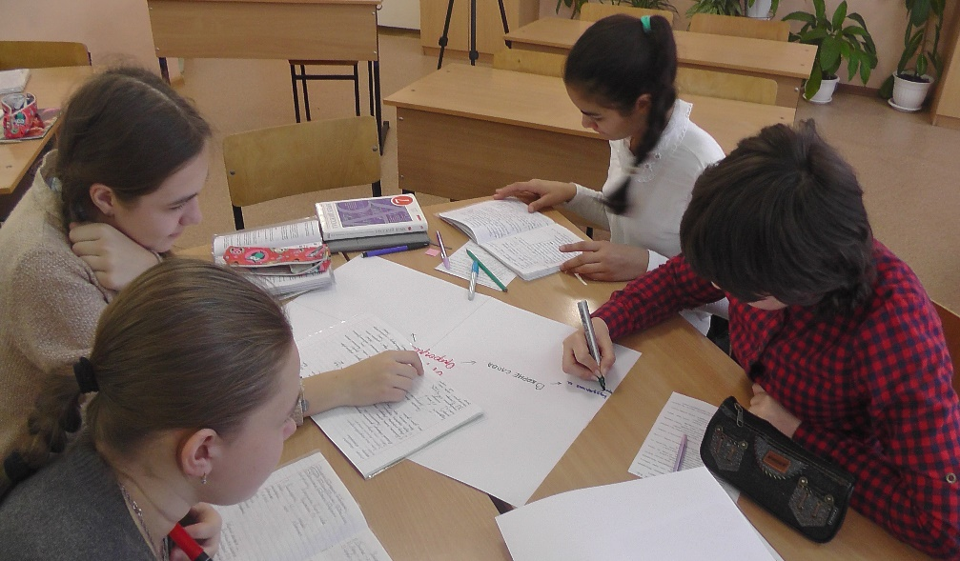
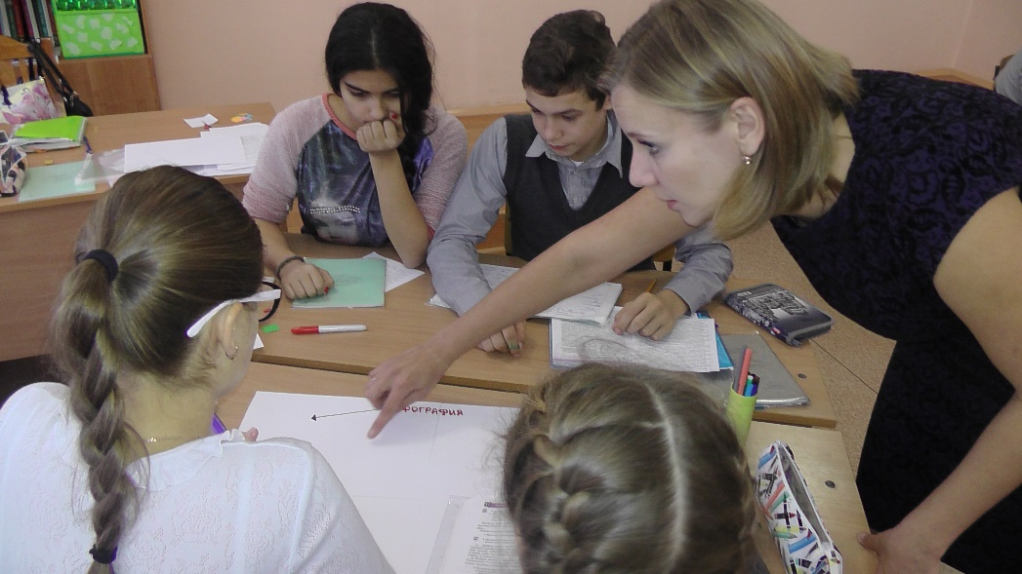
«Карта понятий»

Slide 18
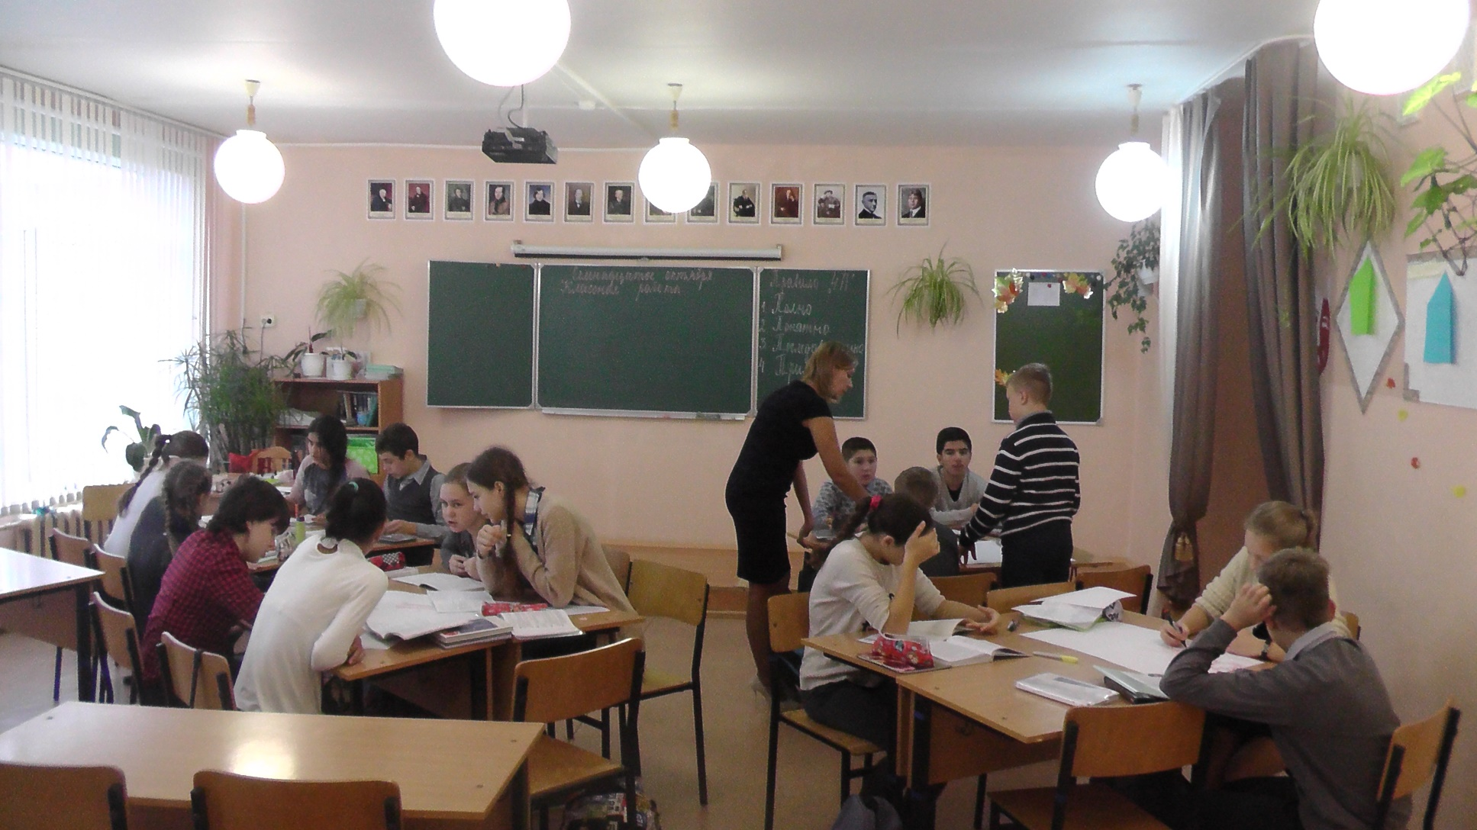
«Карта понятий»

Slide 19
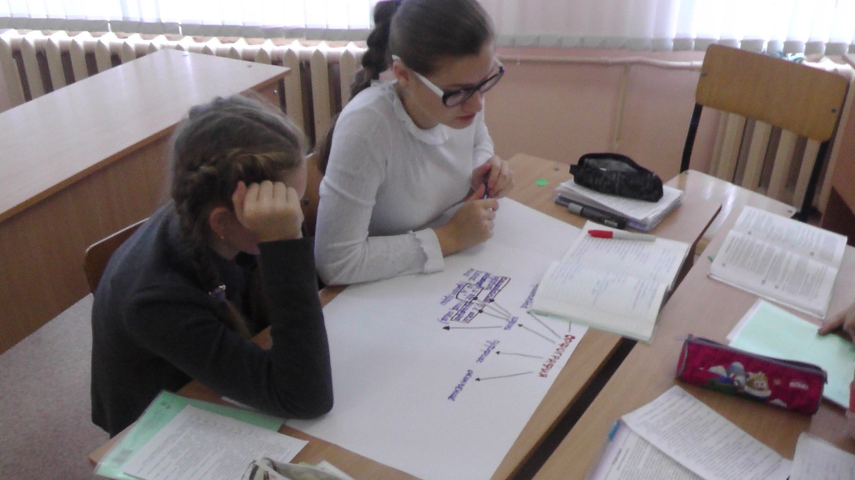
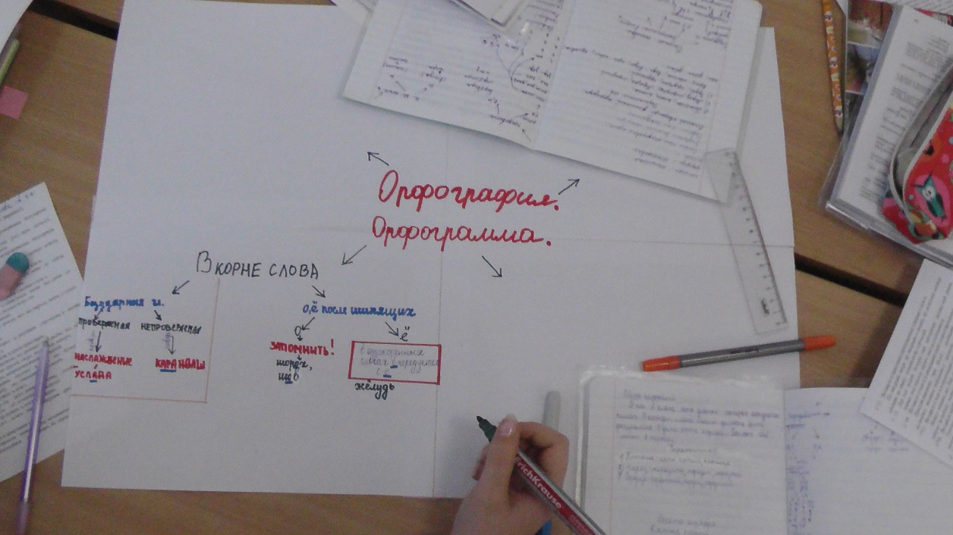
«Карта понятий»

Slide 20
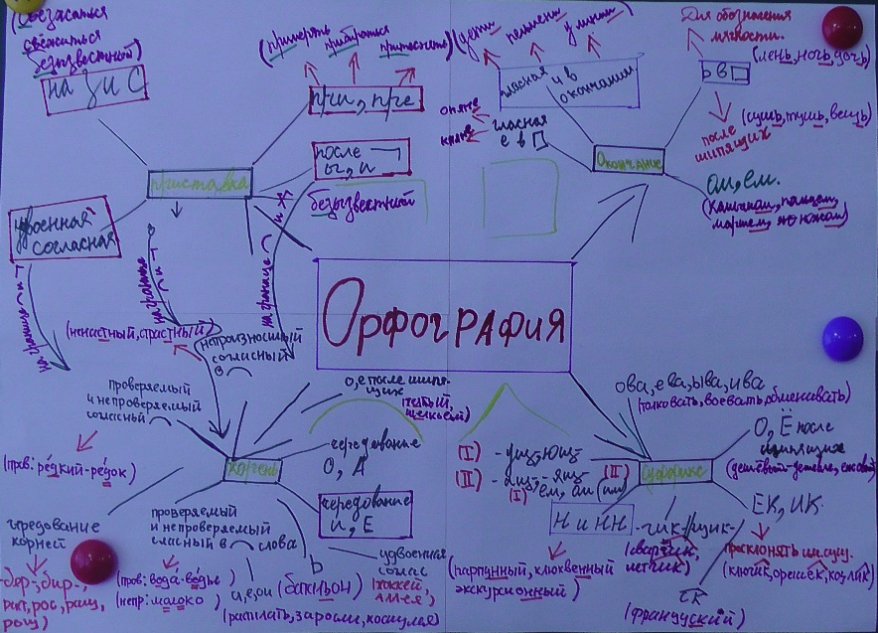
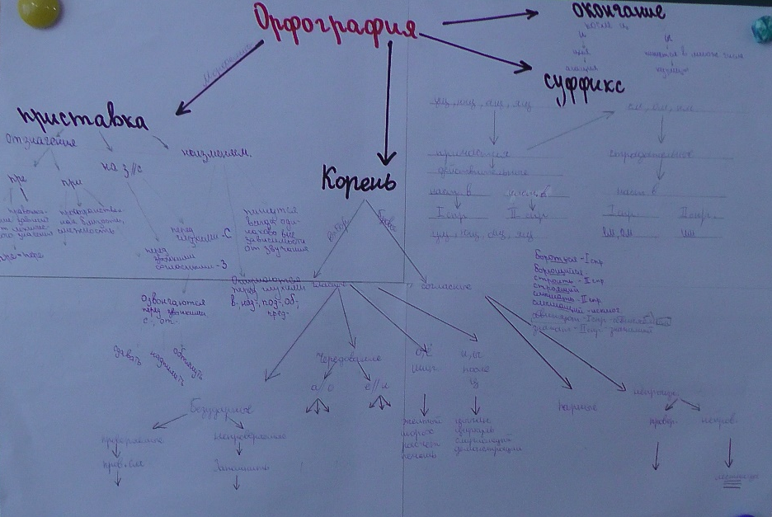
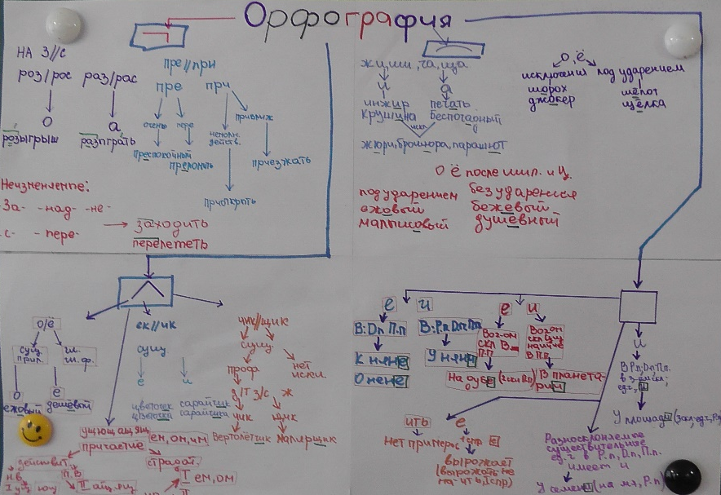
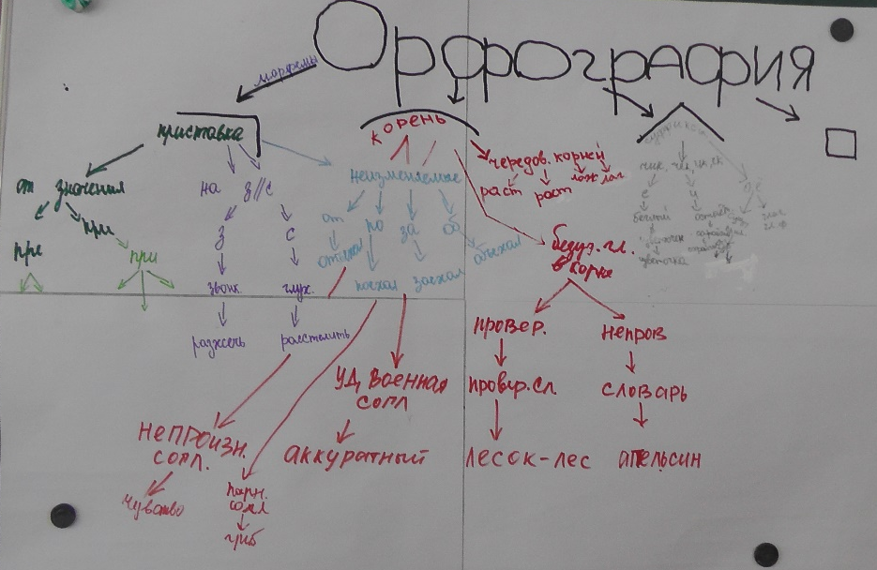
«Карта понятий»

Slide 21
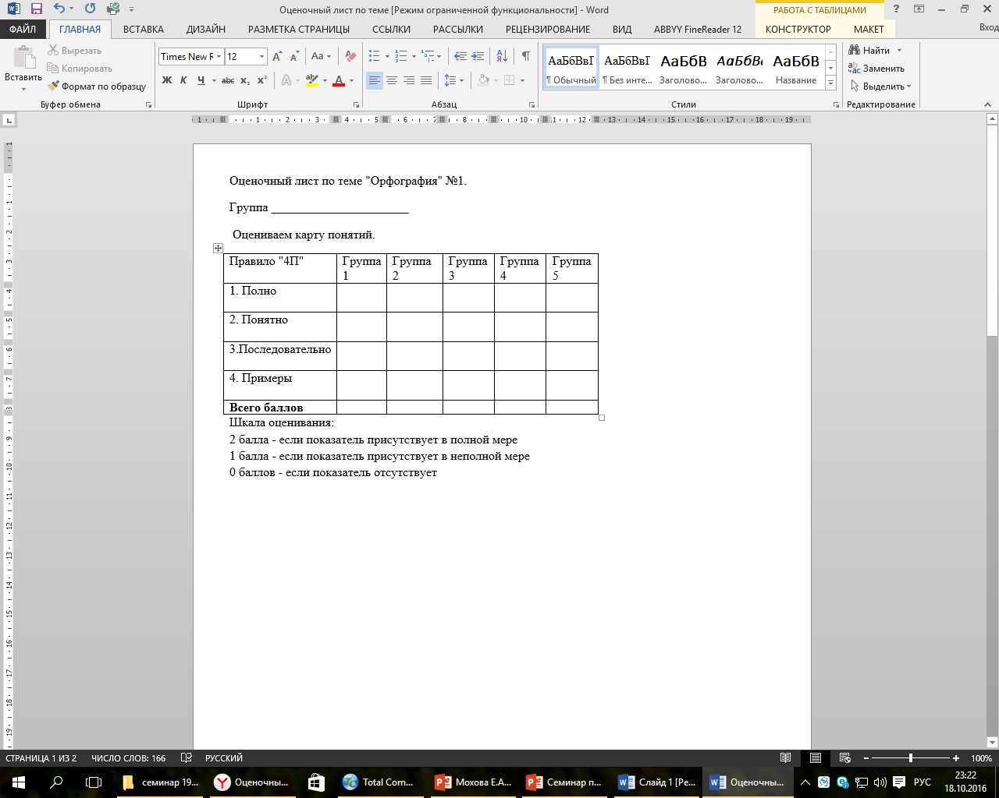
Презентация «Карты понятий»

Slide 22
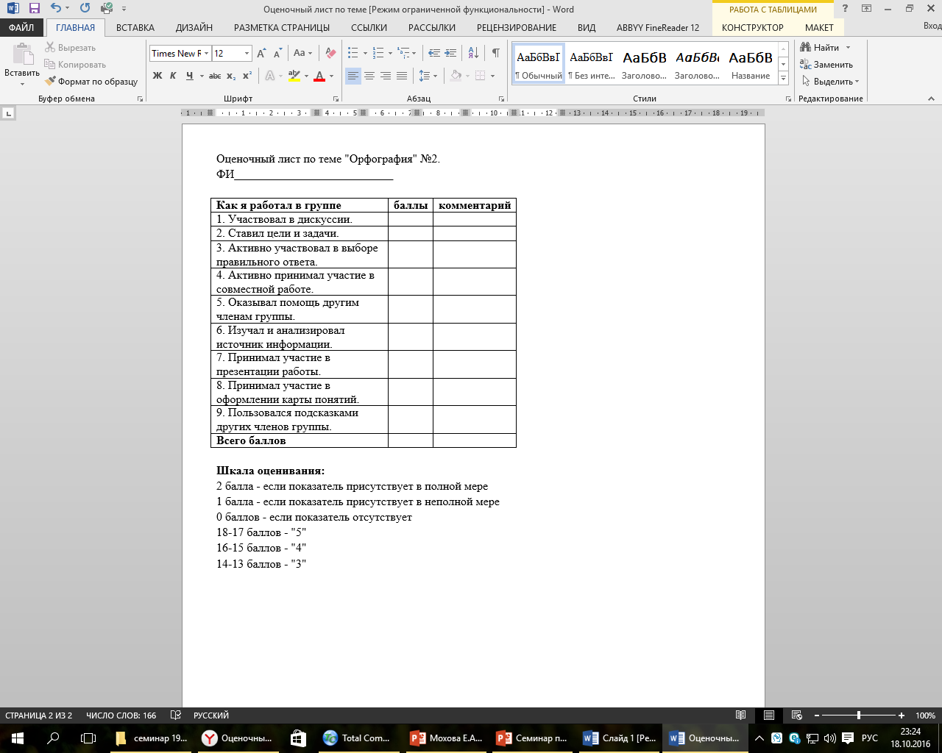

Slide 23
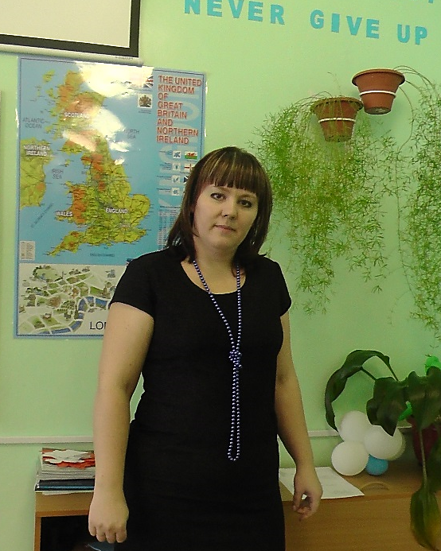
Сметанина Елена Владимировна
учитель английского языка
1 квалификационной категории
Тема урока
«Школа»
5Б класс
(урок английского языка, обобщение пройденного материала)

Slide 24
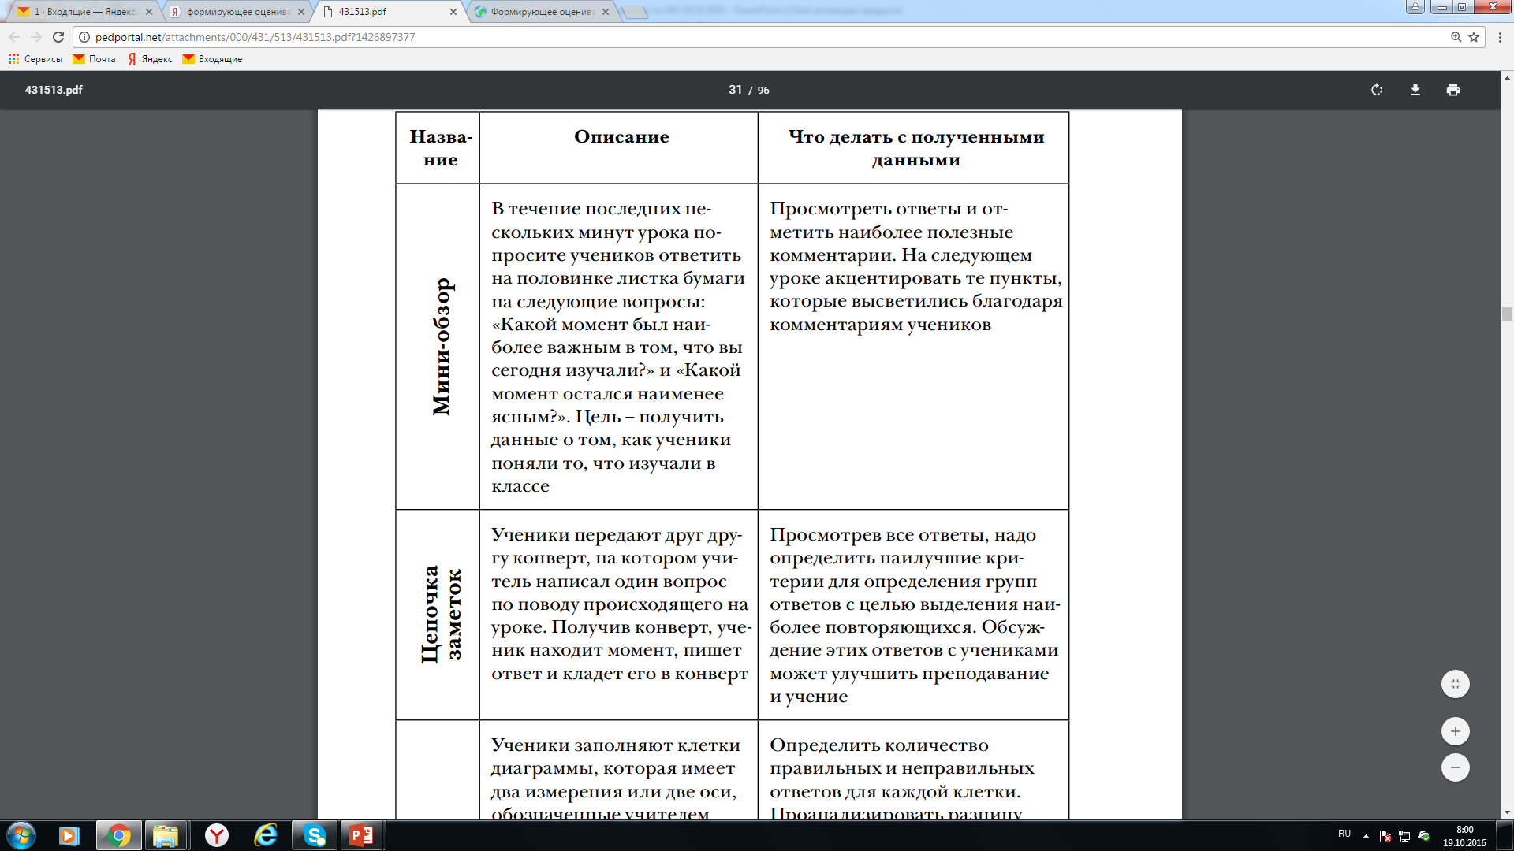
«Цепочка заметок»
What is your favorite subject? Why?

Slide 25
Кластер
SCHOOL

Slide 26

Две шляпы
Ученикам предлагается оценить свою работу на уроке при помощи двух шляп :
Шляпы Мудрости и Шляпы Критики.

Slide 27
Лист самооценки (заполняется в конце изучения темы)
Name ………………………………………………………………………………
Description of achievement | poor | fair | good | excellent
1.I can read the information about school
2.I can understand the information about school
2.I can write about school
3.I can speak about school: -ask questions; -answer questions

Slide 28
Лесенка успеха
EXCELLENT
NOT BAD

Slide 29
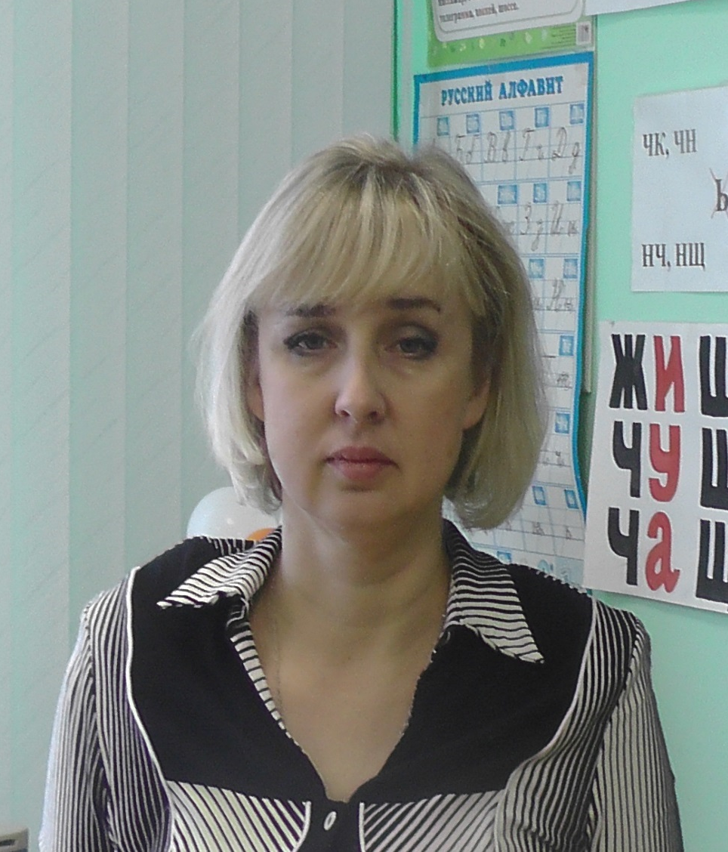
Тихонова Наталья Владимировна
учитель начальных классов
1 квалификационной категории
Тема урока
«Тела и вещества»
3в класс
(урок-исследование, окружающий мир)

Slide 30
Светофор
У каждого ученика имеются карточки трех цветов светофора.
Учитель просит учащихся показывать карточками сигналы, обозначающие их понимание или непонимание материала, затем он просит учащихся ответить на вопросы:
- все поняли
- что-то осталось непонятым
- есть значительные затруднения
«Светофор» применяется для самооценки внутреннего состояния и самочувствия по отношению к выполняемым на уроке заданиям.

Slide 31
Приём «Шкала»

Slide 32
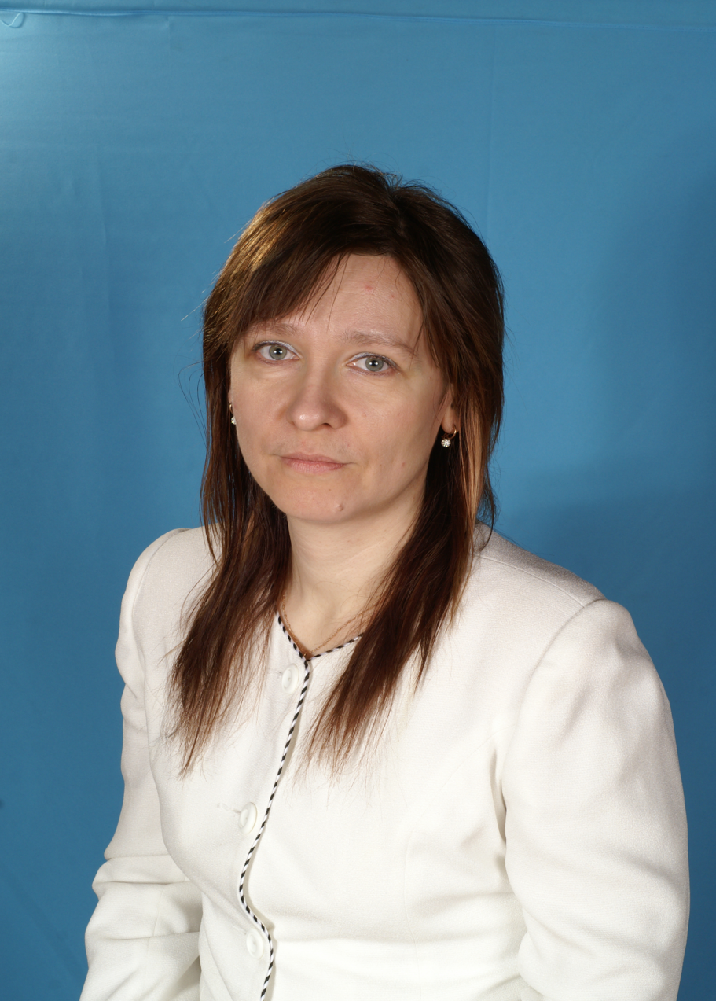
Орлова Ирина Вячеславовна
учитель физики
высшей квалификационной категории
Тема урока «Удельная теплота парообразования и конденсации»
8Б класс
(урок физики, комбинированный урок)

Slide 33
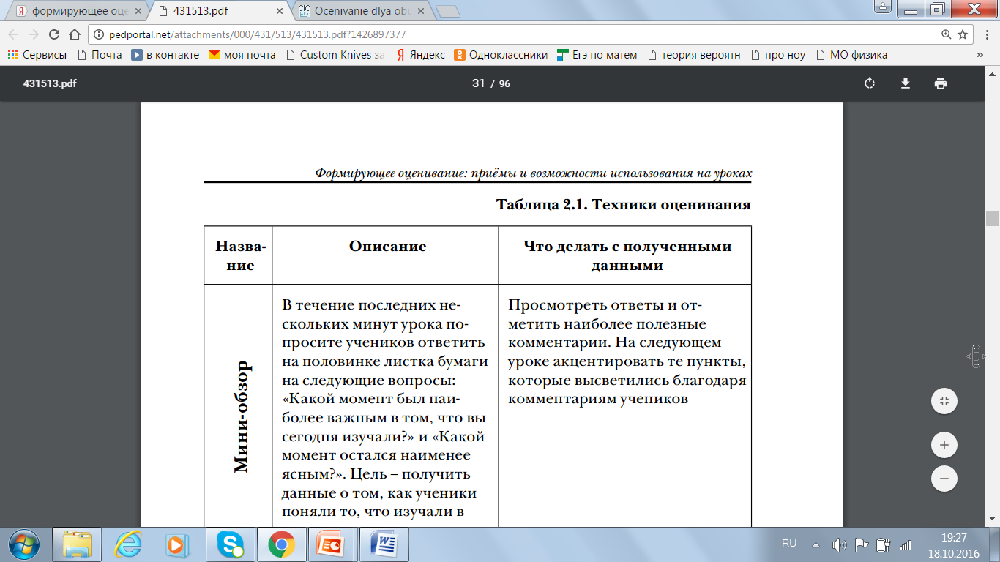
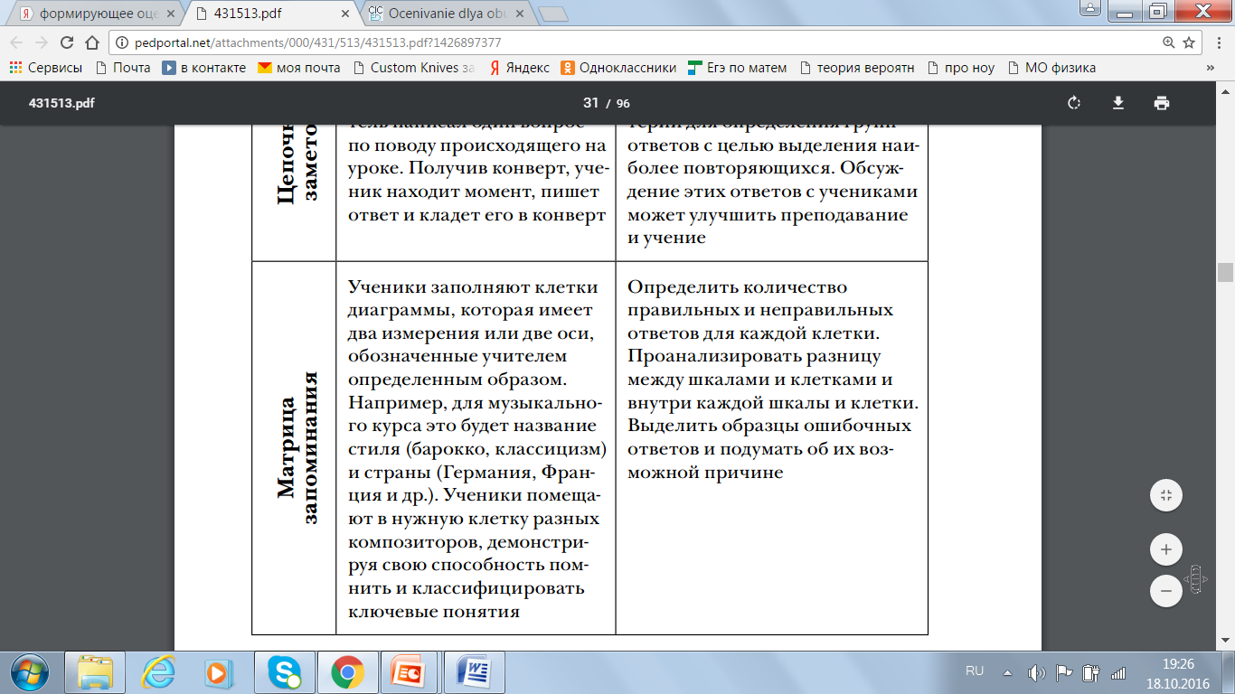
Матрица запоминания

Slide 34
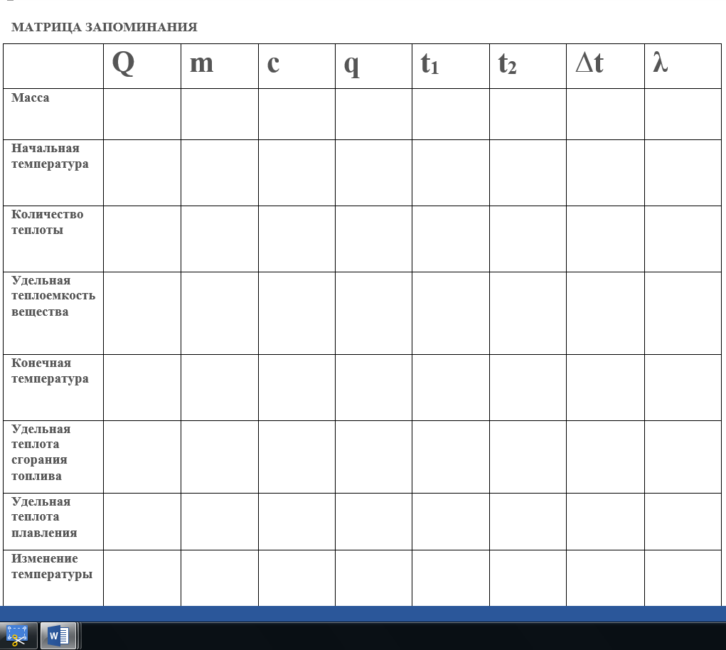

Slide 35
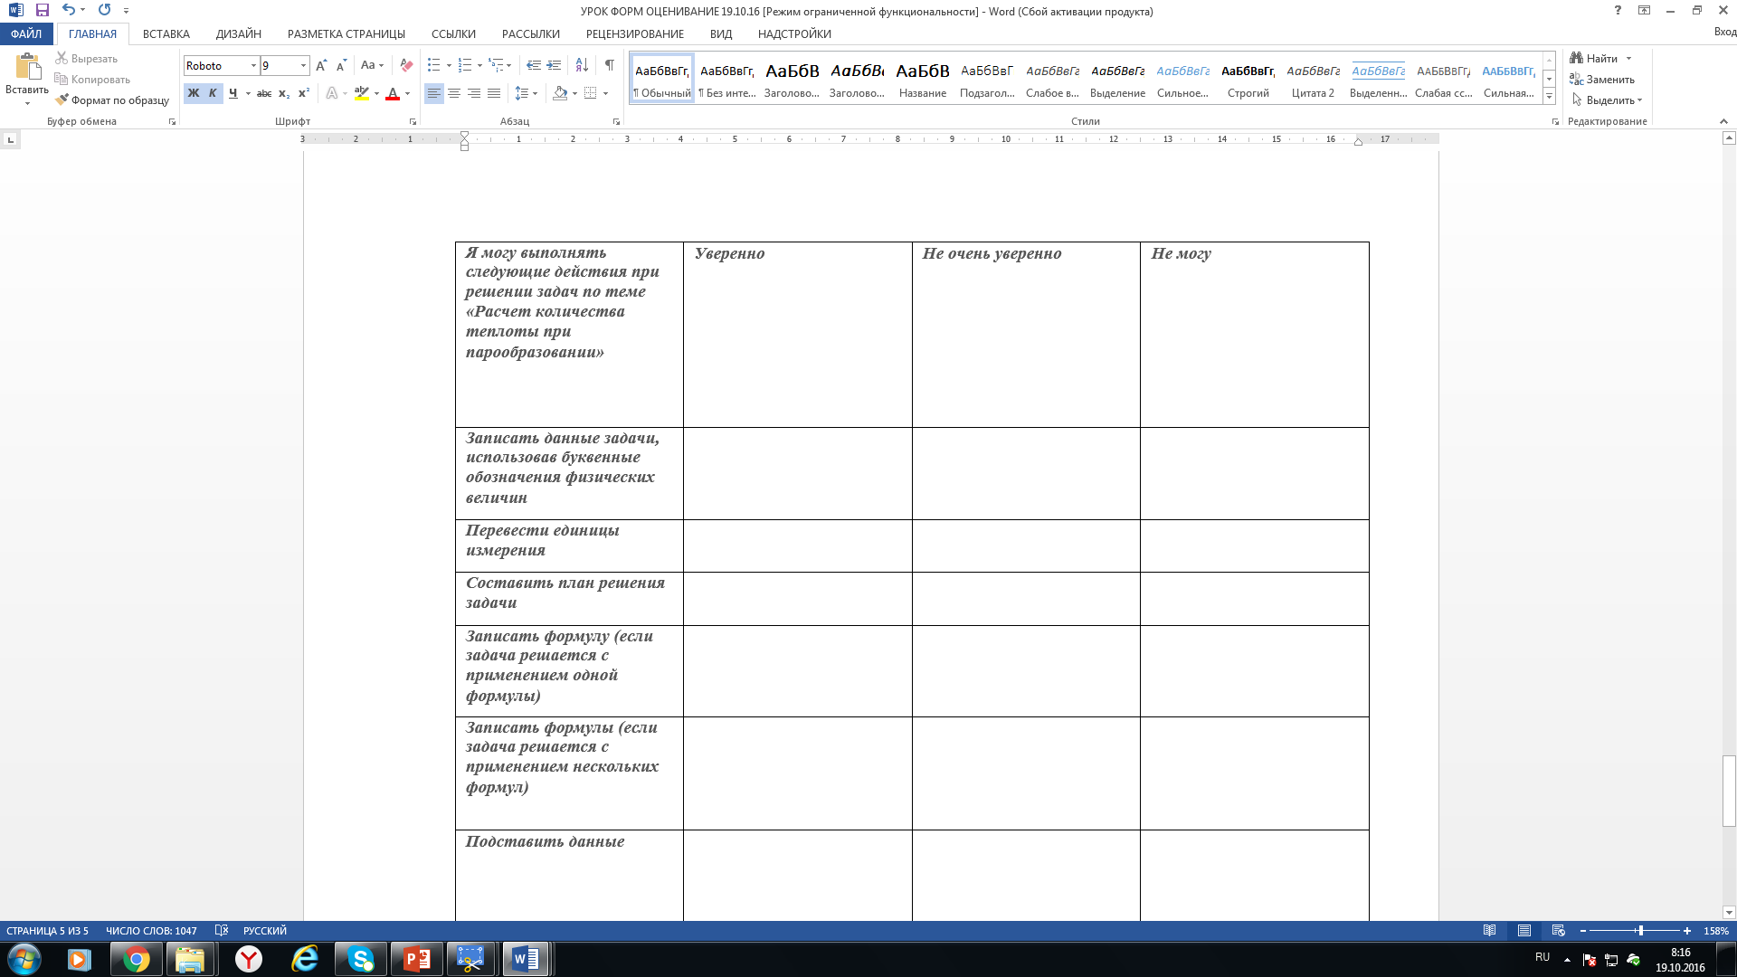
Листы самооценки

Slide 36
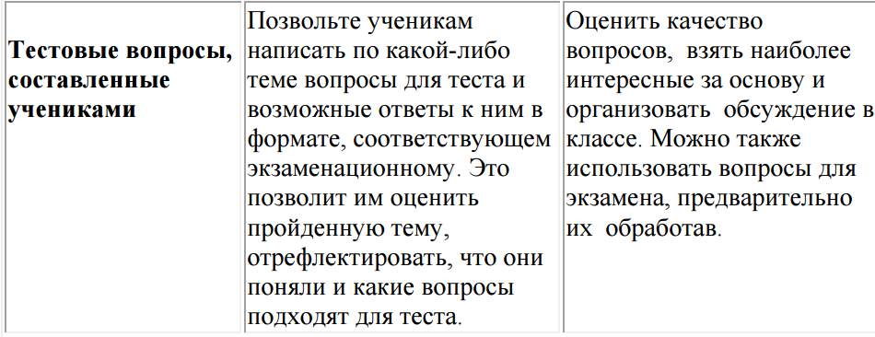
Тест

Slide 37
Критериальные рубрики
Что делает ученик:
Вместе с учителем определяет план своей деятельности на уроке;
Осваивает алгоритм действия или проговаривает шаги своей деятельности;
Совместно с учителем или в группах определяет критерии оценивания;
Оценивает свою работу;
Вырабатывает план своей дальнейшей деятельности.
Алгоритм выработки критериев
Определить пошаговые операции выделенного умения;
Из пошаговых операций выделить критерии;
Составить таблицу критериев.

Slide 38
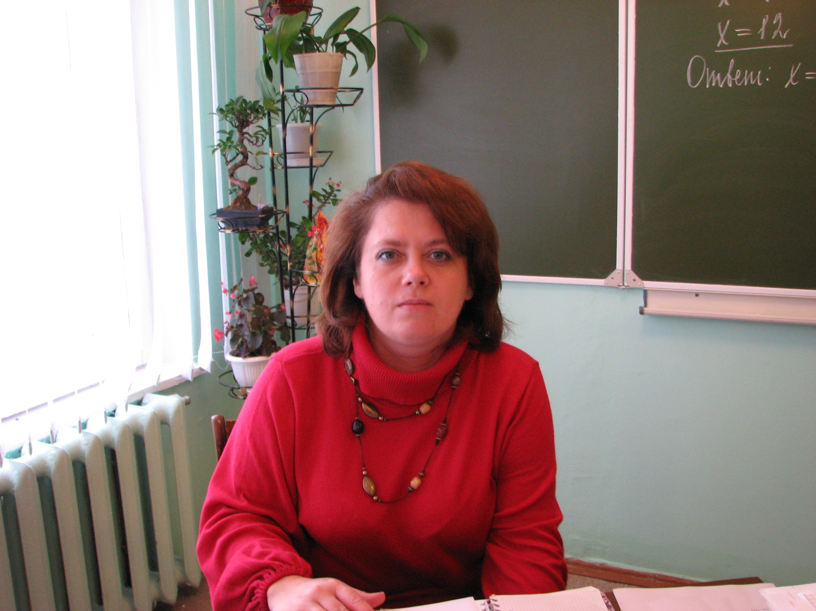
Низова Наталья Анатольевна
учитель математики
высшей
квалификационной категории
Тема урока «Свойства степени с натуральным показателем»
7Б класс
(урок математики, урок закрепления полученных знаний)

Slide 39
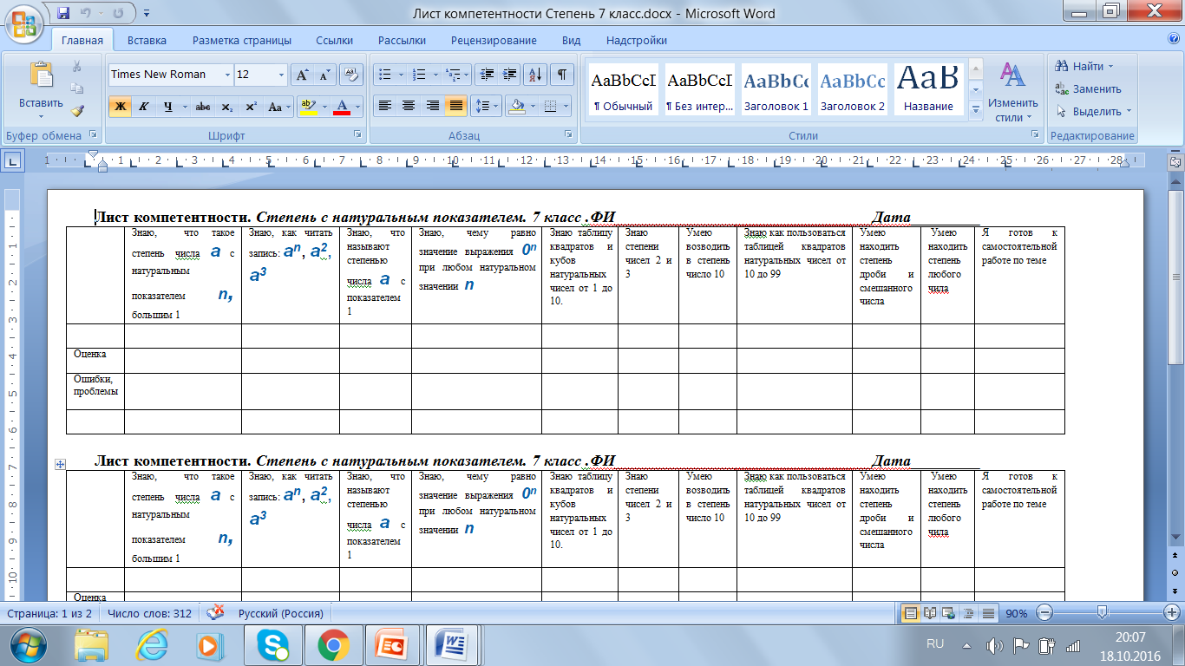
Листы компетентности

Slide 40
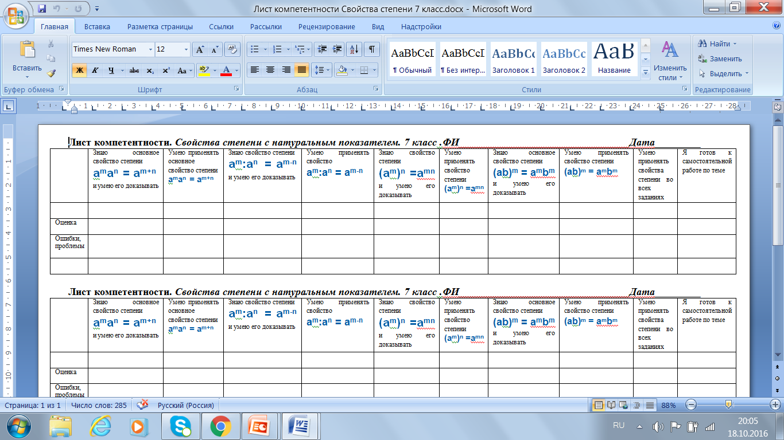
Листы компетентности

Slide 41
Подведем итоги
Процесс оценивания – один из важнейших элементов современного преподавания и учения
От правильной организации оценивания во многом зависит эффективность управления учебным процессом
Формирующее оценивание и преподавание неразделимы

Slide 42
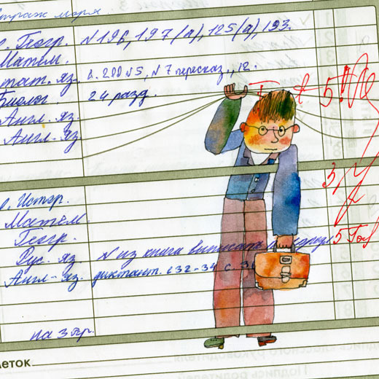
Оценивается не ученик,
а его работа.
При оценивании работы, акцент
делается на её положительные стороны, а не недостатки.

Slide 43
Спасибо за внимание!

